Slide 1
Conceito criativo
CAAS

Slide 2
Identidade verbal
Toda comunicação escrita seguirá o brand voice da marca, com ênfase em alguns atributos e tons.

Slide 3
Tom de voz
VOZ Representa quem somos e, portanto, leva em consideração os atributos da nossa marca e o que queremos entregar ao nosso público. Ela define como nos relacionamos com clientes, parceiros e colaboradores. | TOM Muda, é flexível. É a nossa oportunidade para se conectar com nossos clientes, parceiros e colaboradores, por isso ele se adequa conforme a situação/jornada em questão.
Segurança Global Tecnológica Atual Comunicativa Acessível Disponível | Simples Transparente Humano Positivo

Slide 4

Oferta: descrição
O CaaS é um serviço de certificado digital por mensalidade, com renovação automática e gerenciador integrado, que facilita a administração do ciclo de vida e toda a gestão financeira atrelada a compra/renovação.

Slide 5
Público e objetivo
Líder da área de Negócios, com atuação em fraude/segurança/compliance.
Reforçar o pioneirismo e consolidar a CertiSign ainda mais no mercado de identificação digital por meio do primeiro serviço de certificado digital por mensalidade do Brasil.

Slide 6
Premissas e drives de comunicação
O lançamento deste produto está atrelado ao propósito da CertiSign que é o de proporcionar uma vida digital mais simples e segura, e isso, obviamente, passa pela questão da compra, utilização e gerenciamento de certificados.
Simplicidade para comprar, usar, gerenciar e renovar.

Slide 7
Key-words
Serviço de certificado por mensalidade
Renovação automática
Gerenciador integrado
Uso e renovação ilimitados

Slide 8
Argumentação comercial
Benefícios
Eficiência no gerenciamento do ciclo de vida dos certificados.
Simplicidade para renovar – apenas um clique
Facilidade para gestão financeira: fatura única mensal e nota disponível diretamente na plataforma.
Flexibilidade e liberdade para a troca do modelo de certificado
Diferenciais
Não temos concorrentes no Brasil.

Slide 9
Identidade visual

Slide 10
Conceitos e cores
Gerenciamento sensação de confiabilidade e controle
Mensalidade liberdade e comodidade
LARANJA: movimento, excitação, desejo de ação, vitalidade, prosperidade e sucesso. (legibilidade)
LARANJA - CertiSign:
Reforço do simbolismo e da marca.
Notes:
https://www.masoq.com.br/post/masoq-responde-por-que-roxo-era-usado-por-reis-e-simbolizava-nobreza, https://www.helpscout.com/blog/psychology-of-color/

Slide 11
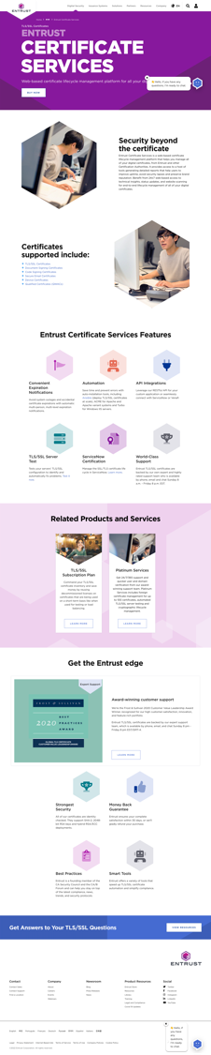
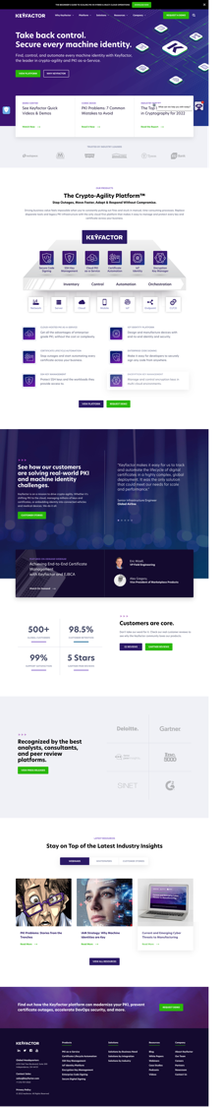
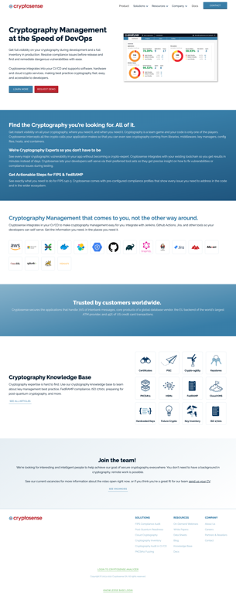
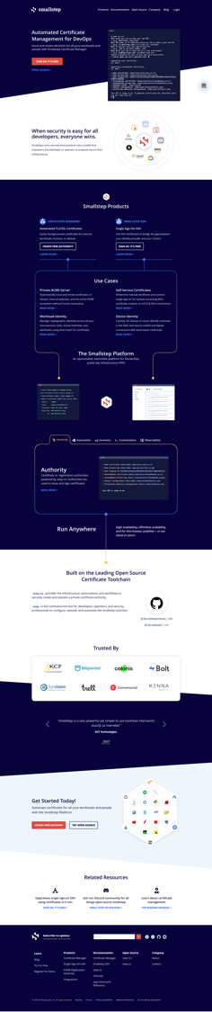
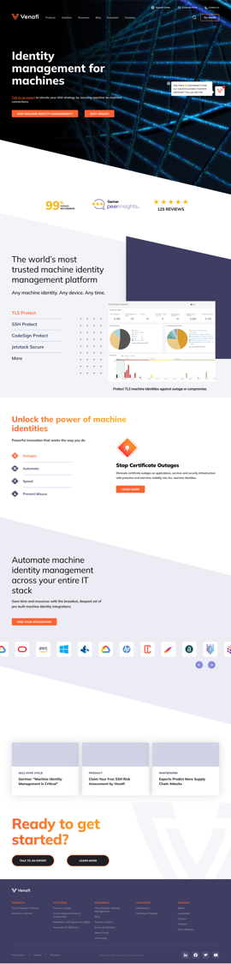
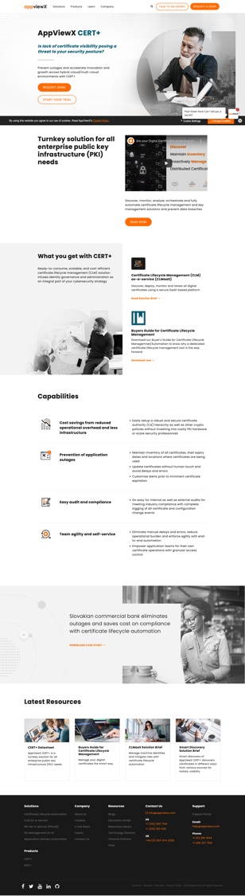
Concorrentes
Não há uma padronização de cor nos concorrentes
Notes:
https://www.helpscout.com/blog/psychology-of-color/

Slide 12
Imagens
Imagens diretas
Sem sentido ambíguo ou que gere dúvidas
Que remeta a
Gerenciamento
Facilidade
Simplicidade
Segurança

Slide 13
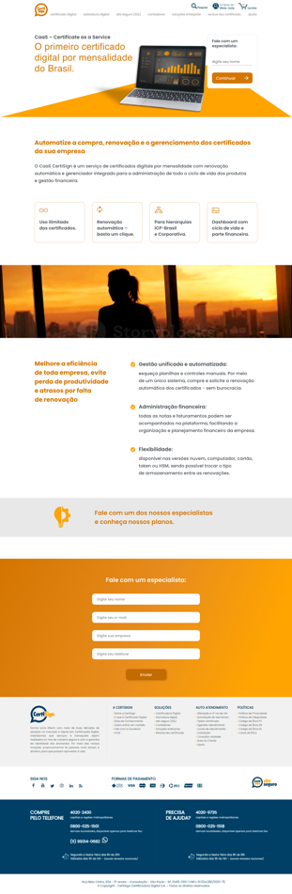
Landing Page
Responsiva
Melhores práticas de UX / UI
Segmentação por assunto
Aprofundamento na rolagem
Práticas inclusivas: acessibilidade Web
Padronização de Landing Pages de produtos

Slide 14
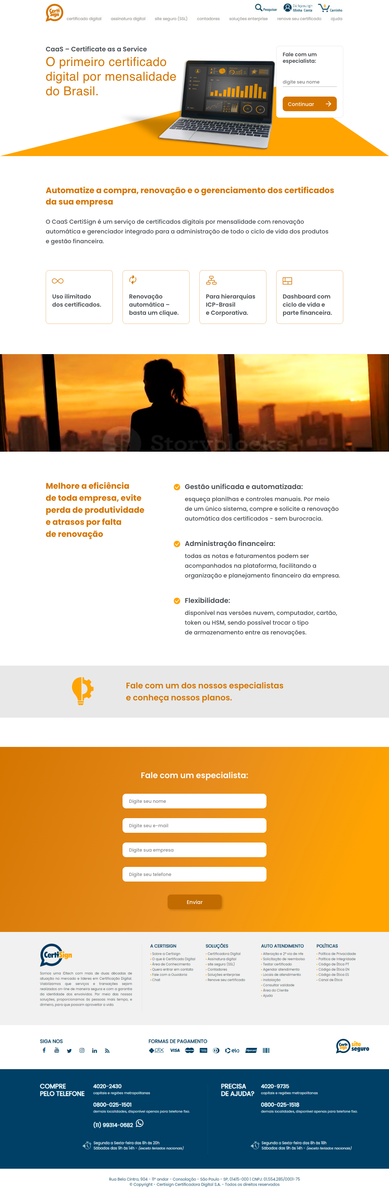
Logo CertiSign laranja
Imagem apresentando ideia do produto
Destaque para preenchimento do contato
Rápida explicação / definição

Slide 15
Destaque em cards
Vídeo / imagem impactante: https://www.storyblocks.com/video/stock/beautiful-woman-standing-by-the-window-during-sunset-4k-skei1mztzfjbgay4n1
Vantagens ...

Slide 16
... vantagens
Formulário de contato
(a chamada do topo vem para este formulário com o primeiro campo preeenchido)

Slide 18
Obrigada

